Slide 1

스마트한 제어, 자유로운 주행
블루투스 & 자율주행 기반 RC카 제어 시스템
4조 민형기 | 한상진 | 진영제 | 전길수

Slide 2
주요 기능 정리
수동 주행
블루투스를 통해 수신한 문자로 조작
자율 주행
초음파 센서로 장애물을 감지하고 자동으로 회피
모드 전환
버튼, 블루투스로 수동/자율 모드 전환
속도 조절
블루투스로 수신한 '0'~'9' 문자로 모터 PWM 펄스값 조절
RGB 표시
수동 모드 시 Green, 자율 모드 시 Red LED 표시
RFID 기능
지정된 RFID로 데이터 수신시에만 작동

Slide 3
팀 R&R (역할 분담)
공통진행
수동 제어 기능(UART 블루투스 통신 및 PWM 제어)
기초 하드웨어 제작 및 자율주행 기본 구조 설계
민형기
한상진
RFID 인식, 부저, 전원 회로
UART 통신, PWM 제어
RFID 태그 인식 기능 및 부저 시스템 개발. 하드웨어 구성과 전원 설계, STM32 초기 세팅 수행
블루투스 통신용 UART 드라이버 개발, PWM 제어를 통한 모터 구동 로직 정밀 조정
진영제
전길수
초음파 센서, 자율주행 알고리즘
FreeRTOS 태스크, RGB 제어, 통합 테스트
거리 측정 센서 제어 및 장애물 회피 알고리즘 설계, 주행 경로 판단 로직 구현
FreeRTOS 태스크 기반 구조 설계, RGB LED 제어, 전체 시스템 통합 및 기능 검증

Slide 4
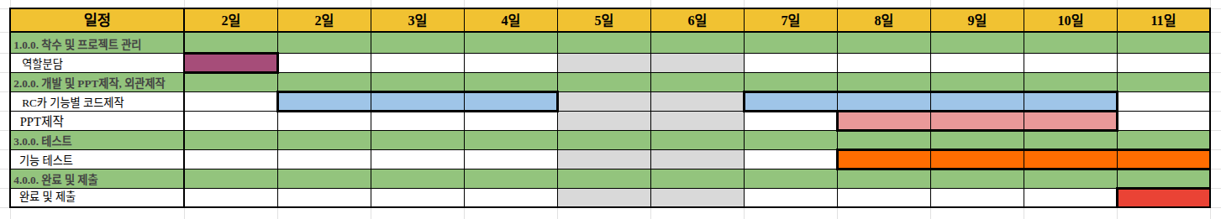
프로젝트 일정(간트 차트)
프로젝트 일정을 간단히 나타냈습니다.
1차 프로젝트 (7/2 ~ 7/11)
테스트 : 7/8 ~ 7/11

Slide 5



시스템 구성 타이밍도 (Time chart)
아래 타이밍도는 시스템의 주요 동작들이 어떤 순서로, 어떤 태스크에 의해 실행되는지 보여줍니다.
UART 수신 (수동)
1
블루투스로부터 제어 명령 문자를 수신합니다.
2
MOTOR_TASK 실행
수신된 명령에 따라 MOTOR_TASK가 활성화됩니다.
PWM 모터 제어
3
모터의 PWM 신호를 조절하여 RC카를 제어합니다.
HC_TASK 실행 (자율)
1
HC_TASK가 초음파 센서로부터 거리 데이터를 측정합니다.
2
거리 측정 및 회피 판단
측정된 거리를 기반으로 장애물 회피 여부를 판단합니다.
모터 제어
3
판단 결과에 따라 RC카의 모터 동작을 제어합니다.

Slide 6
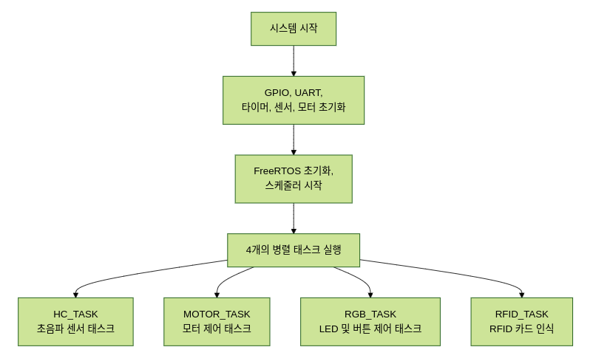
전체 시스템 흐름도 (Flow chart)
시스템 흐름도 중 RTOS의 흐름을 나타냈습니다.

Slide 7
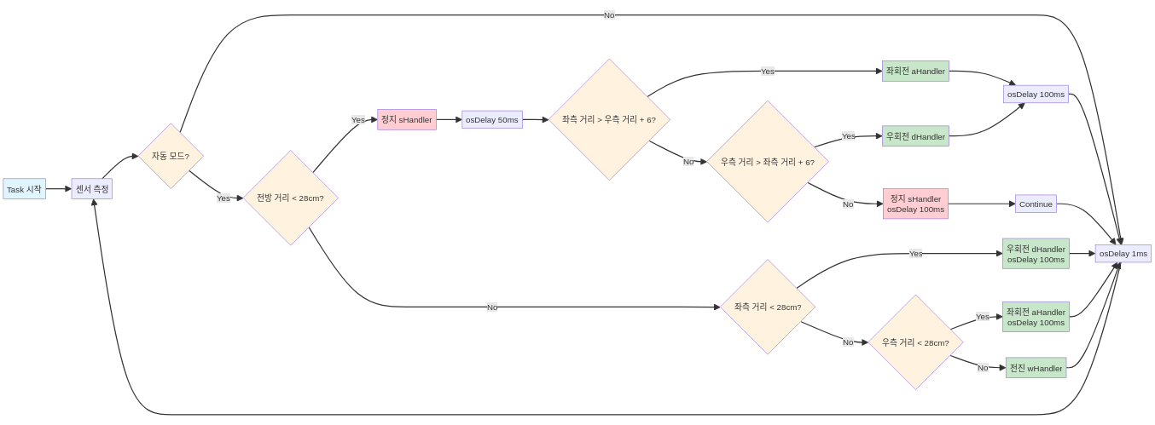
전체 시스템 흐름도 (Flow chart)
시스템 흐름도 중 자율주행의 흐름을 나타냈습니다.

Slide 8
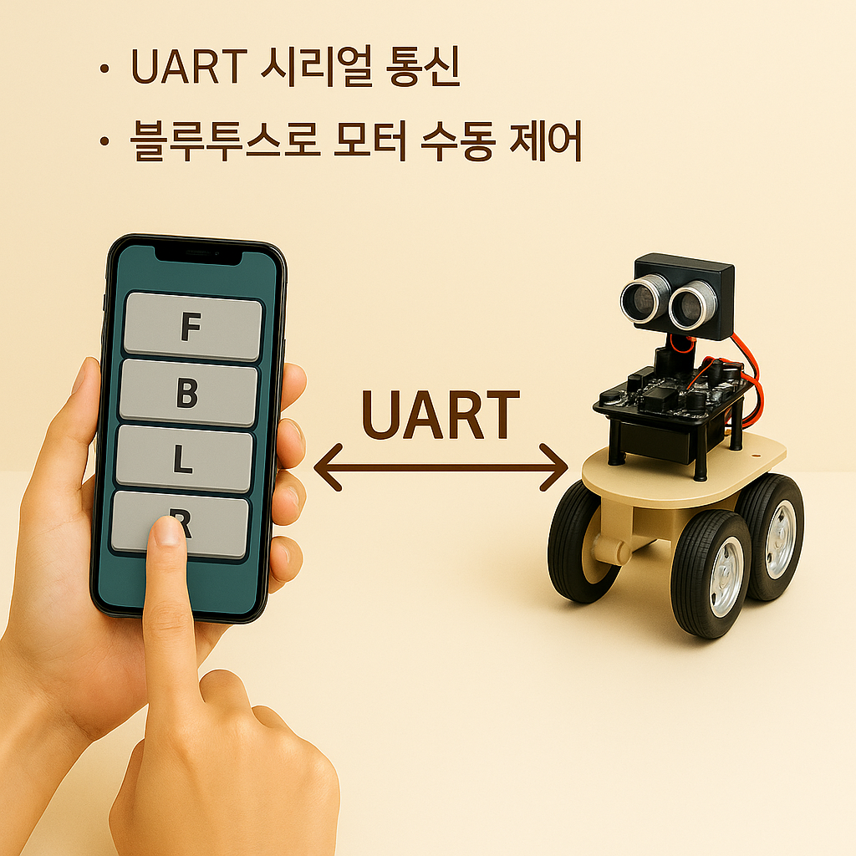
동작 과정
스마트폰 앱에서 버튼 클릭
블루투스 모듈이 데이터 송신
MCU(UART 인터럽트)수신 -> 해당 모터 함수 호출
모터 동작
핵심 특징
실시간 수동 조작 가능
다양한 속도 및 방향 제어
안정적인 UART 통신 기반

Slide 9
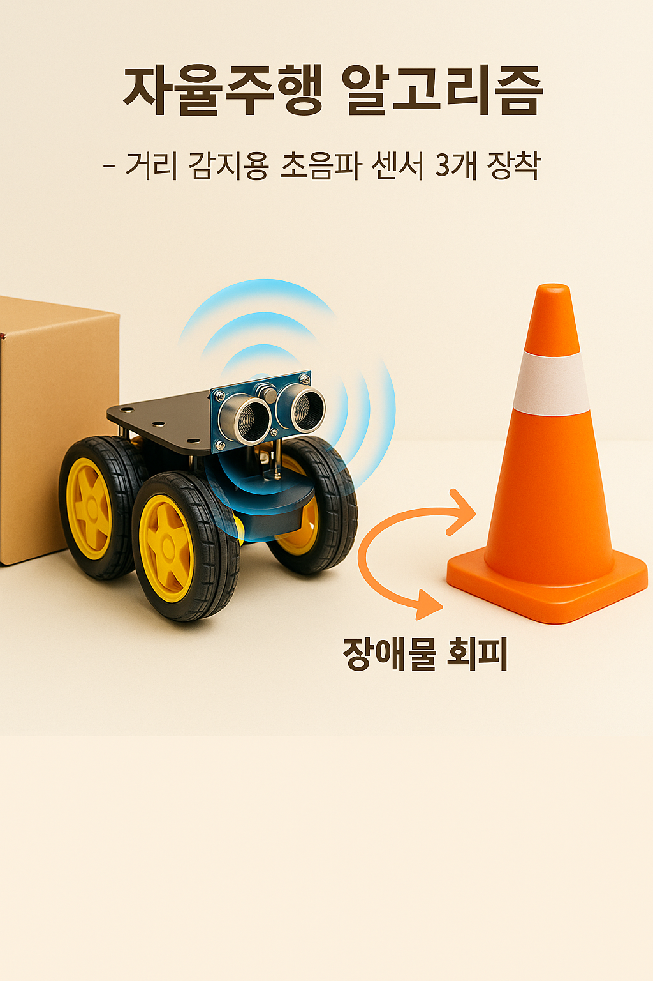
동작 과정
HC-SR04 초음파 센서를 이용해 RC카 전방 및 좌우 거리 정보를 실시간으로 측정
임계 거리 이하로 감지 시, 장애물로 판단 자동 정지 및 회피 로직 실행
좌우 초음파 값 비교 후 보다 넓은 방향 경로 설정, 자동 방향 전환 및 주행
포인트
정확한 거리 인식
자동 정지 및 방향 전환
초음파 센서 기반 장애물 회피

Slide 10


동작 영상 (QR 코드)
RC카 수동 조작 시연 영상
자동 회피 주행 시연 영상
블루투스를 이용한 전/후진, 좌/우회전 및 속도 조절 시연
초음파 센서로 장애물을 감지하고 자동으로 회피하는 모습
제작된 RC카의 실제 동작을 영상으로 확인하실 수 있습니다. 각 영상은 QR 코드를 통해 쉽게 접근 가능하며 하이퍼링크도 포함되어있습니다.

Slide 11





프로젝트 수행 중 발견된 문제점 요약
초음파 센서
거리 측정값 불안정 및 노이즈 발생 측정값 정확도 저하 현상
벽에 근접하거나 여러 센서 동시 사용 시 오작동
좌 / 우 초음파 센서
초음파 센서 상시 비교 시 과다한 방향 전환 발생
하드웨어 설계상 센서가 대각선 방향을 바라보는 문제 불필요한 회전으로 인한 주행 경로 불안정
속도 조절
1kHz 기준 PWM 펄스값 370 이상에서만 모터 동작하여 세밀한 속도 단계 조절 필요
설치된 배터리 상태에 따른 속도조절 필요

Slide 12

문제점 해결 방안
초음파 센서 개선
좌 / 우 초음파 센서 최적화
순차적 측정 방식 도입
3개 센서의 측정 타이밍 분리
센서 간 간섭 최소화
전방거리 30cm 미만일때, 이상일때
구분하여 좌 / 우 센서 활용 분리하여
장애물 회피 시에만 선택적 활성화
속도 조절 개선
기본 PWM 범위: 370 ~ 1000 설정 총 10단계, 70씩 순차적 증가

Slide 13



마무리 및 회고
이번 프로젝트를 통해 다음과 같은 귀중한 경험과 교훈을 얻었습니다.
임베디드 시스템 이해
하드웨어 연동 체감
향후 개선 방향
임베디드 시스템의 기본 구조와 FreeRTOS 기반의 태스크 분할을 통한 병렬 제어의 중요성을 깊이 이해하고 직접 구현해보는 귀중한 경험을 했습니다.
초음파 센서, 블루투스 모듈, 모터 드라이버 등 실제 하드웨어 컴포넌트와의 연동 과정에서 센싱, 통신, 모터 제어의 복잡성과 중요성을 체감했습니다.
현재 코스는 여러 번 시도하면 충돌 없이 완주할 수 있지만, 다른 코스에선 벽 충돌 없이 완벽한 주행을 보장하기 어렵습니다. 1차 목표는 현재 코스에서 벽 충돌 없이 100% 완주하는 것이며, 향후 더 정밀한 조정을 통해 코스 변경 시에도 안정적으로 주행할 수 있도록 개선할 계획입니다.

